Slide 1

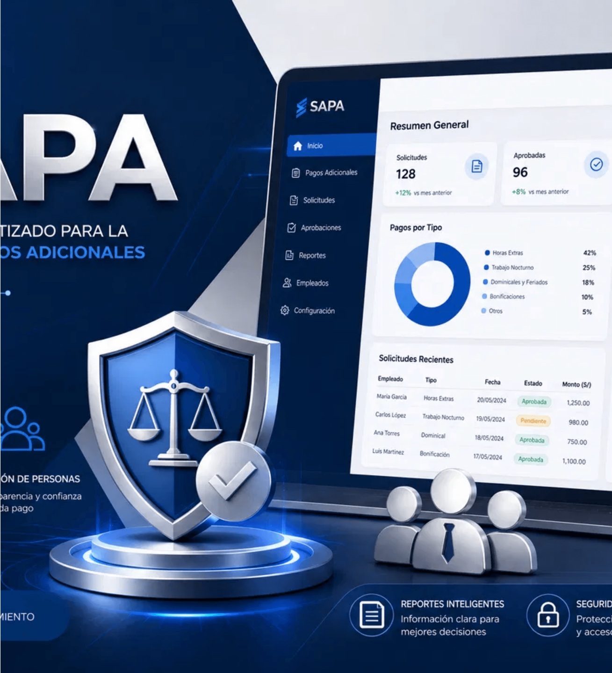

SGPA
Sistema Gestión de Pagos Adicionales
Autora:
Sherlly Alvarez Miranda
Ana Pita Ramirez
Yudith Miranda Torres

Slide 2



El Desafío Legal y Operativo
La entrada en vigor de la nueva normativa transforma la estructura de Capital Humano en la empresa.
Condición Limitante
Implementación de nuevas tarifas para Nocturnidad, CLA, CNCI y Maestría.
La suma de pagos adicionales no puede exceder el 50% del salario escala.
Incorporación del pago por Antigüedad con cálculos de años fiscales en tiempo real.
Necesidad de control estricto para evitar pagos indebidos

Slide 3

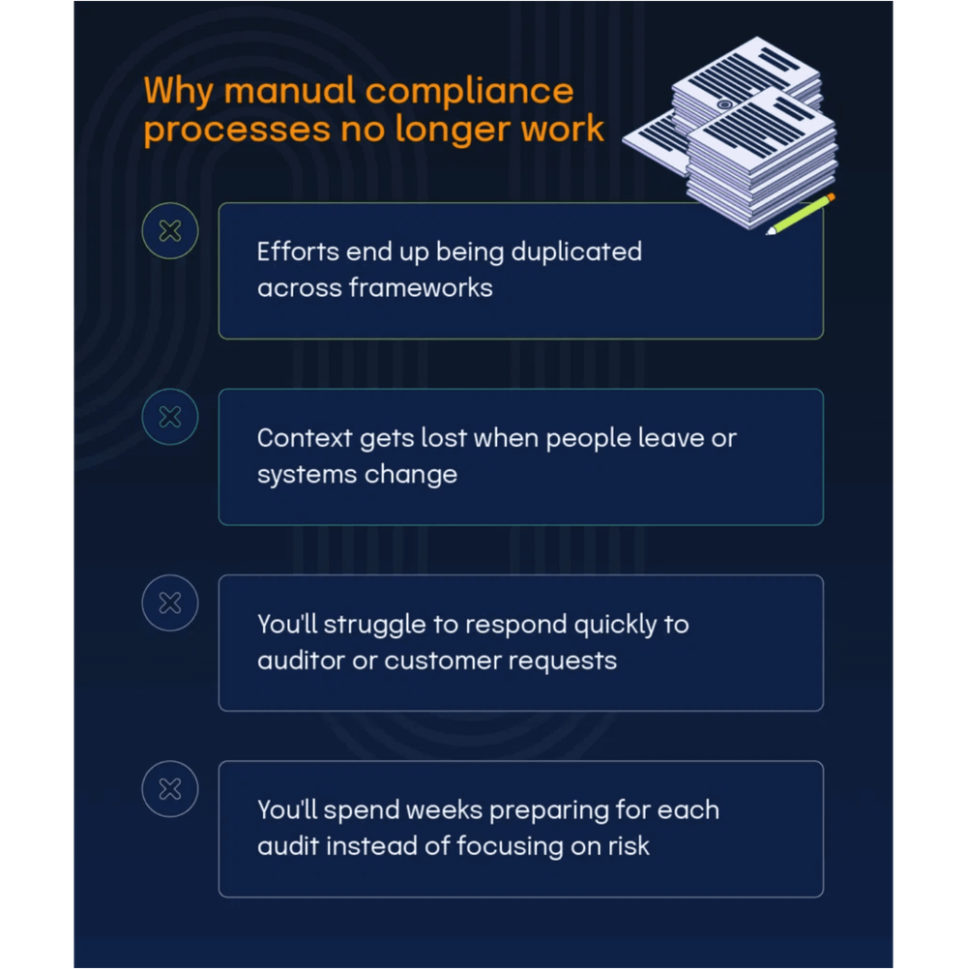


Los Riesgos del Cálculo Manual
Riesgo de pagos indebidos
Probabilidad crítica de incurrir en pagos indebidos fuera de la norma establecida por el Decreto 138.
Saturación Operativa
Determinar el excedente individual y descontarlo manualmente del concepto estipulado (la Antigüedad) satura el tiempo de Recursos Humanos.
Ceguera Estadística
Falta de visibilidad sobre el impacto económico real y el comportamiento presupuestario.

Slide 4




Nuestra Solución: SGPA
Objetivo
Desarrollar una herramienta informática en Microsoft Excel que centralice y automatice la gestión salarial bajo la Resolución 17/2026.
Cumplimiento Autónomo
Optimización de Flujos
Entorno Analítico
Garantiza el cumplimiento de la condición del 50% de forma automática, eliminando el riesgo de pagos indebidos.
Agiliza los procesos de altas, bajas e incidencias, reduciendo horas de trabajo a segundos.
Transforma datos complejos en visualizaciones estratégicas para la toma de decisiones gerenciales.

Slide 5



Metodología
"Entrada Mínima, Navegación Intuitiva y Procesamiento Relacional"
Interfaz y Entorno
Motor de Cálculo
Capa Analítica
Macros avanzadas en VBA que automatizan el control de plantilla, arrastre de fórmulas y validaciones legales.
Dashboard centralizado con indicadores clave para la toma de decisiones en tiempo real.
Menú interactivo y sistemas de búsqueda dinámica para una experiencia de usuario fluida y eficiente.

Slide 6
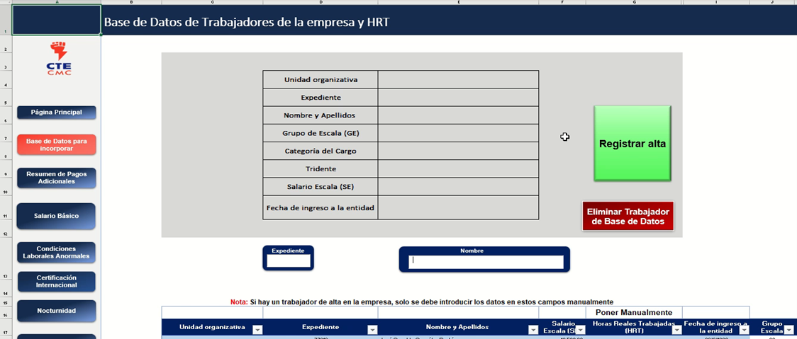


Funcionamiento
Gestión Centralizada de Personal
Mediante un formulario automatizado, el usuario le da Alta al trabajador una sola vez, en la pestaña donde se encuentra la base de datos de los trabajadores mediante un formulario que cuenta con listas desplegables para agilizar el proceso de ingreso de datos. Al dar una Baja, se elimina al trabajador simultáneamente de todas las pestañas, garantizando la limpieza del sistema en un solo clic. teniendo en cuenta el número de expediente.

Slide 7
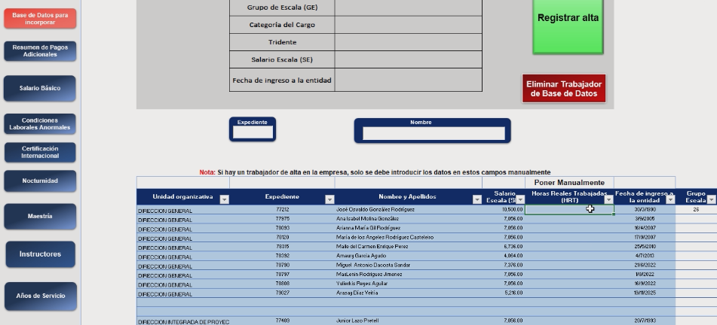
Funcionamiento
Cuenta con sistemas de búsquedas dinámicas para identificar rápidamente al trabajador, por su expediente para incorporarlas horas trabajadas en el mes o realizar modificaciones en los datos. Es importante mencionar, que para ahorrar tiempo y aumentar la eficiencia en las HRT mensuales solo se incorporan una sola vez en la Base de Datos y automáticamente se vincula a las otras pestañas que la utiliza para determinados cálculos. Las únicas que se debe incorporar individualmente son las horas que corresponde a la Nocturnidad

Slide 8
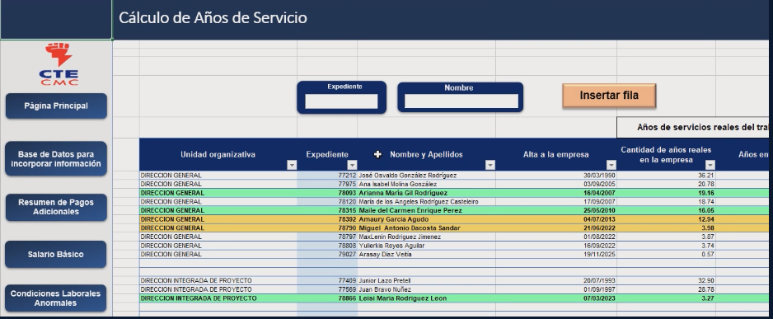
Funcionamiento
Una vez incorporadas todas las horas, los cálculos se realizan automáticamente. Con respecto a la Antigüedad, se eliminó la necesidad de modificar manualmente los años de servicio. El sistema calcula en tiempo real la antigüedad fiscal. Si un trabajador cumple un año más, el software actualiza el año y cambia la tarifa correspondiente (ej. de $200 a $400) de forma autónoma. Además , que cuenta con un sistema visual para identificar a aquellos trabajadores próximos a actualizarse, así como los que cambiaron, para verificar que todos tenga la tarifa correcta, funcionando como un sistema de control interno.

Slide 9
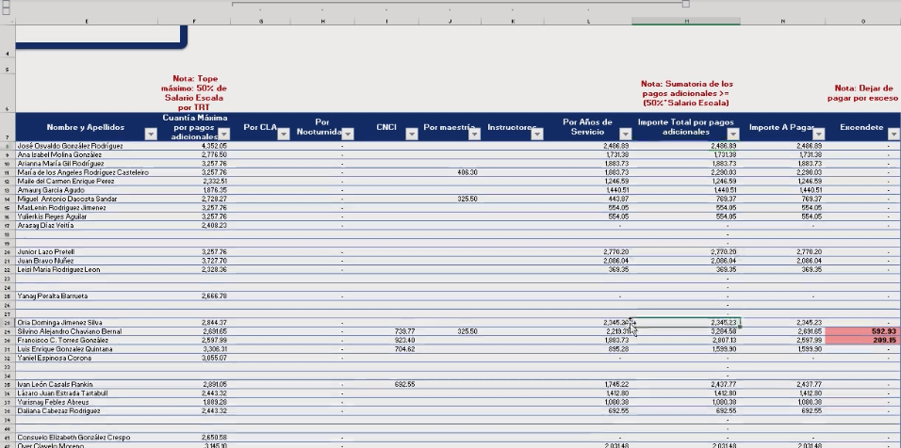
Funcionamiento
De manera automática, la herramienta suma todos los pagos adicionales y compara el total contra el 50% del salario escala del trabajador en tiempo real. Y si existe excedente, sin necesidad de intervención manual lo resta al pago de la Antigüedad. Se pueden comprobar los montos por área para facilitar la revisión con lo que da Assets

Slide 10
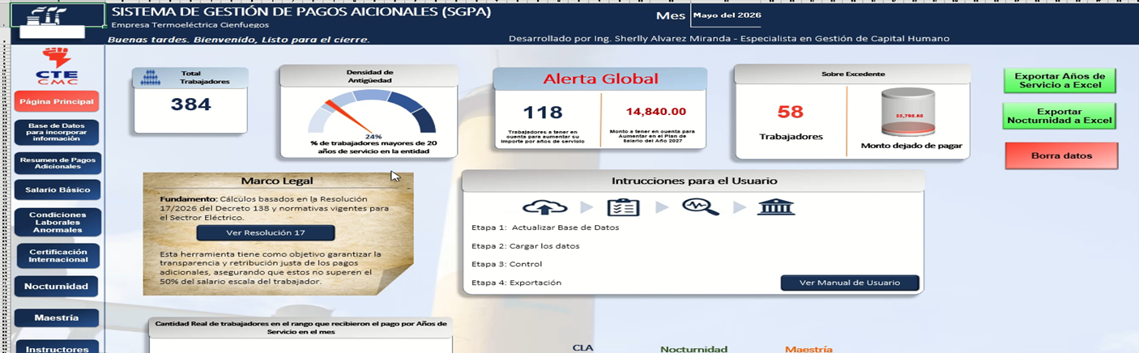



Análisis de Datos
Impacto Económico
Cuantifica con exactitud el ahorro generado por la aplicación del tope legal del 50% en tiempo real.
Afectación de Plantilla
Demografía Laboral
Identifica la cantidad exacta de trabajadores que son afectados por la condición
Estadísticas por rangos de antigüedad y distribución del CLA por departamentos.

Slide 11




Beneficios
Aumento de la Eficiencia y Ahorro de Tiempo
RECOMENDACIONES
Se reduce la carga de trabajo manual, agilizando la incorporación de datos
Capacitar al personal en el uso eficiente del sistema para maximizar sus beneficios.
→
Mitigación de Errores
Mantener las fórmulas constantemente revisadas para adecuarse a cambios en la estructura organizacional.
→
Eliminación del factor humano en cálculos críticos, minimizando los errores y asegurando la consistencia de la información.
Análisis de Datos
La presencia de estatidicas de forma automatica y en tiempo real facilitan y apoya la toma de decisiones
Por lo tanto, es una herramienta fundamental para el manejo ágil y preciso de la información en un entorno de constantes cambios y demandas.

Slide 12

¡Gracias por su atención!

